Slide 1
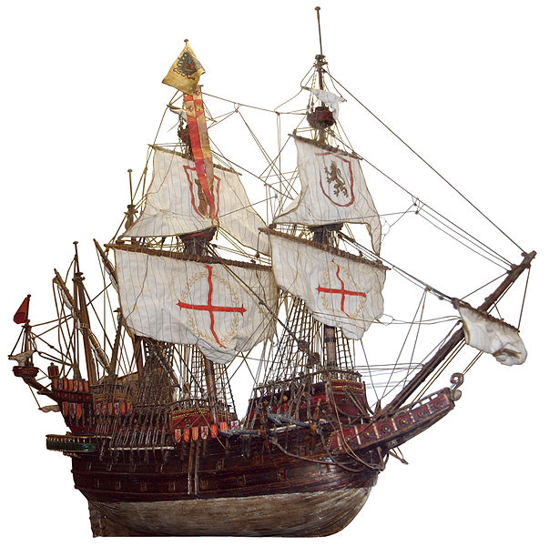
Zámořské kolonie -
rozvoj světového obchodu

Slide 2
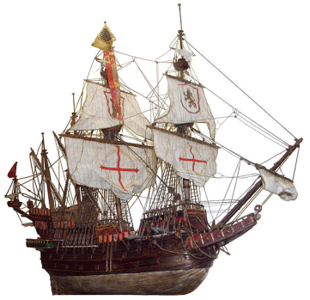
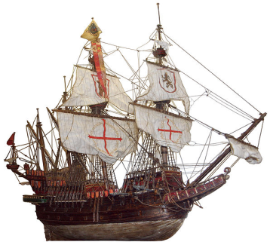
Mezi Evropou a Novým světem proudily stovky tun zboží a surovin
Evropa
Evropa
Koně, hovězí dobytek, prasata, ovce, drůbež, pšenice, cukrová řepa, káva, olivy, pomerančovníky, citroníky, vinná réva, látky, zbraně, sklo, papír, knihy
Kolem 100 lodí za rok.
Každá o výtlaku několika stovek tun
Kukuřice, podzemnice olejná, kakao, tabák, ananas, brambory, rajčata, bavlna,
cukr, zlato a stříbro
Amerika
Amerika

Slide 3
Evropa vyváží hotové výrobky
suroviny
Dovoz do Evropy
plodiny
?
1)Porovnej situaci s dnešním světovým obchodem.
Zaměř se zejména na tzv. rozvinuté průmyslové země a země rozvojové.
2) Jak se asi projevil dovoz hotových výrobků do kolonií na rozvoj místních řemesel?

Slide 4
Dovoz stříbra do Evropy mezi lety 1550 – 1600 vzrostl 15x
Španělé odkryli v Potosí v dnešní Bolívii největší ložiska stříbra na světě

Slide 5
Velká část stříbra a zlata financovala nejen potřebu zboží v koloniích, ale i spotřebu v mateřské zemi.
Obilí
Víno
Látky
Kovové výrobky
Střelný prach
Zbraně (děla, muškety)
zboží
Německo
Francie
Nizozemsko
Anglie
Ag
Příliv velkého množství stříbra do Evropy způsobil pokles jeho hodnoty a tím strmý růst cen nejen v rozvinutých částech starého kontinentu = INFLACE – peníze ztratily během
16. století až 75% své hodnoty.
Cena potravinářské pšenice vzrostla o 400%
?
Zkus odvodit z uvedených faktů, jaké důsledky měly objevné plavby pro české země v 16. století

Slide 6
Španělsko se stalo závislým na dovozu zboží a potravin ze sousedních států a ze zámořských držav. Rozvoj vlastního zemědělství a řemesel stagnoval a jeho úroveň se stala nekonkurence schopnou
?
Zhodnoť jaké důsledky měly objevné plavby pro Španělsko z krátkodobého a dlouhodobého hlediska.

Slide 7
Obchod s otroky – trojúhelníkový obchod
„Během času se vyvinul mezi Evropou, Afrikou a Amerikou výnosný tzv. trojúhelníkový obchod – lodě plné laciných tretek ke směnnému obchodu odjížděly na západní pobřeží Afriky a tam získávaly za korále, šátky a jiné laciné věci od místních náčelníků tzv. černou slonovinu (otroky), které převezly do Ameriky, kde je směnily u místních majitelů plantáží za zemědělské plodiny. Tento obchod trval s tichým souhlasem západoevropských zemí více než 300 let“

Slide 8
EVROPA
AMERIKA
Cukr, bavlna
stříbro
Alkohol, korálky, levné látky
otroci
AFRIKA

Slide 9
Někteří historikové nazývají toto období jako období :
EUROPEIZACE SVĚTA
?
Porovnej se současností a zkus vysvětlit obdobné pojmy: amerikanizace, globalizace

